Slide 1

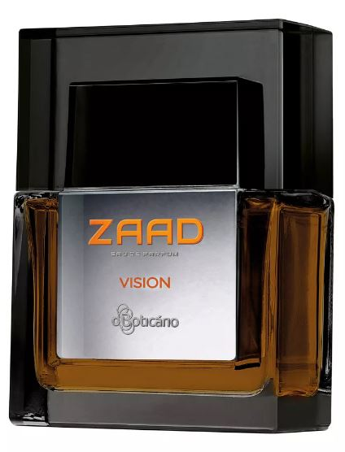
Revenda Autorizada
A vida é bonita, mas pode ser linda!
Fragrância
marcante e ousada!

Slide 2





Slide 3
Zaad Vision possui uma fragrância única que traz um toque ousado de especiarias, notas cítricas e um fundo que traz o calor do âmbar.
Validade: 01/2020.
Enviamos em 1 dia útil.
A família olfativa é Amadeirado Especiado.

